Slide 1
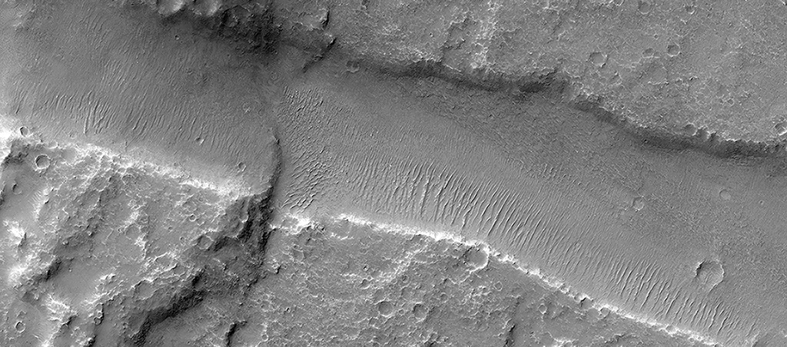

Datando el graben colindante en Melas Chasma
Melas Chasma forma parte del sistema de cañones de Valles Marineris, el mayor cañón del Sistema Solar. Recientemente se ha sugerido que Melas Chasma puede haber sido producido por un cráter de impacto. Para poner a prueba esta idea, HiRISE ha estado tomando imágenes de pequeñas fallas que lo rodean como las que se ven en esta imagen.
uahirise.org/es/ESP_034883_1645

